Slide 1
Python
La suite

Slide 2
Sommaire
Les fonctions
Les fonctions récursive
Les dictionnaires
Les classes
Les méthodes
Les attributs
Le constructeur

Slide 3
Bibliographie
https://docs.python.org/fr
http://www.xavierdupre.fr
https://python.doctor

Slide 4
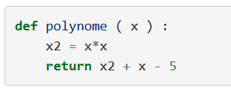
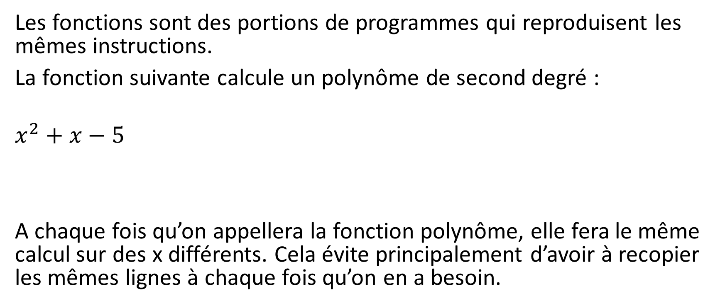
Les fonctions
Les fonctions sont des portions de programmes qui reproduisent les mêmes instructions.
La fonction suivante calcule un polynôme de second degré :
$$x^{2}+x−5$$
A chaque fois qu’on appellera la fonction polynôme, elle fera le même calcul sur des x différents. Cela évite principalement d’avoir à recopier les mêmes lignes à chaque fois qu’on en a besoin.

Slide 5
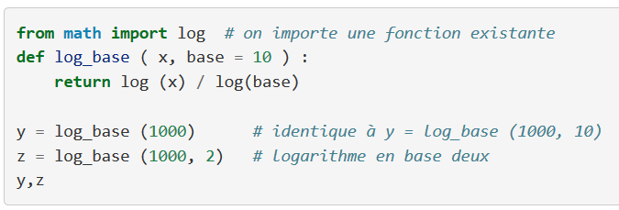
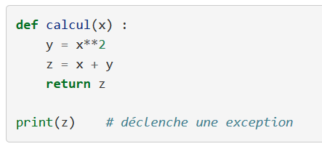
Les fonctions
On peut appeler une fonction depuis une autre fonction.
Une fonction peut prendre autant de paramètres que l’on veut à condition qu’ils aient des noms différents.
On peut aussi leur associer une valeur par défaut .
Une variable créée à l’intérieur d’une fonction n’existe pas à l’extérieur : c’est une variable locale.

Slide 6
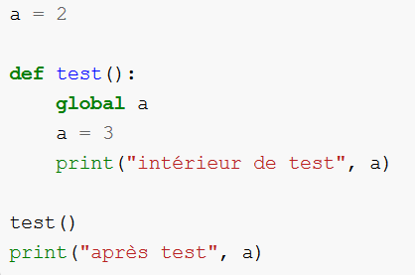
Les fonction
Pour appeler une variable externe à une fonction au sein d’une fonction :

Slide 7
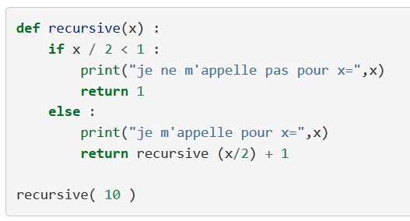
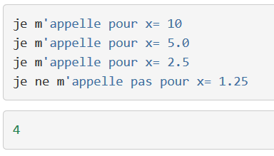
Les fonctions récursives
Une fonction peut être récursive : elle s’appelle elle-même. Mais il est important de savoir qu’il existe un cas dans lequel elle ne s’appelle pas pour arrêter la récursion.

Slide 8
Les fonctions récursives
Avantage : Plus rapide qu’une boucle classique et peut faciliter l’écriture e certain programme.
Inconvénient : Là où une boucle ne conserve en mémoire que l’opération courante la récursion garde toutes les fonctions ouvertes et non encore terminées, se qui sature vite la mémoire.

Slide 9
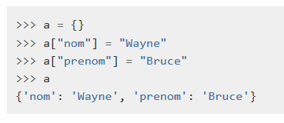
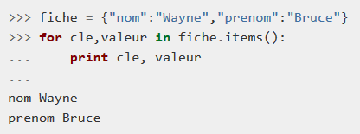
Les dictionnaires
Un dictionnaire est une sorte de liste mais au lieu d'utiliser des index , on utilise des clés alphanumériques.
Comment récupérer les clés et les valeurs d'un dictionnaire python par une boucle?

Slide 10
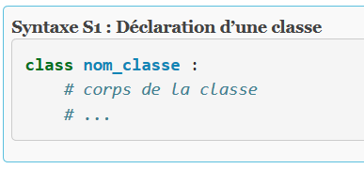
Les classes
Définition :
Une classe est un ensemble incluant des variables ou attributs et des fonctions ou méthodes.
En python, les classes sont des types modifiables.

Slide 11
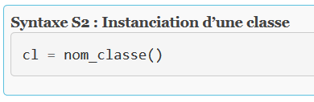
Les classes
Il est tout-à-fait possible de se passer des classes pour rédiger un programme informatique. Leur utilisation améliore néanmoins sa présentation et la compréhension qu’on peut en avoir.
Pour faciliter l’utilisation d’une class on peut faire ce que l’on appelle une instantiation :
Faire un instantiation c’est créer une variable de type objet.

Slide 12
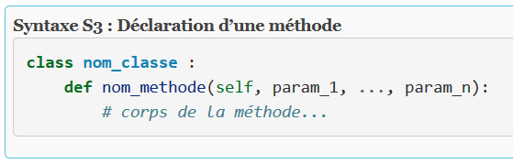
Les méthodes
Définition :
Les méthodes sont des fonctions qui sont associées de manière explicite à une classe. Elles ont comme particularité un accès privilégié aux données de la classe elle-même.
Le premier paramètre qui doit de préférence s’appeler self renvoie à l’objet sur lequel on appliquer la méthode.

Slide 13
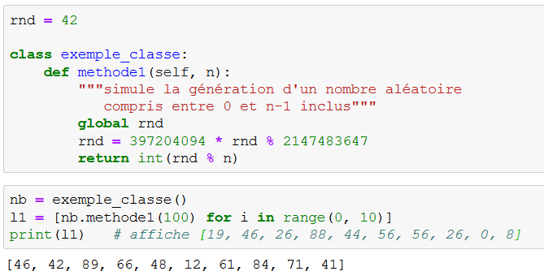
Les méthodes
Exemple : Une méthode qui renvoie un nombre aléatoire compris entre 0 et n.

Slide 14
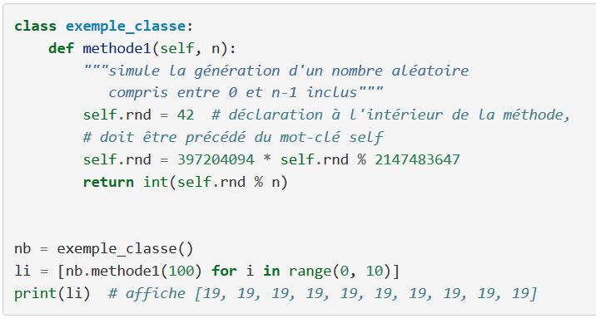
Les attributs
Définition :
Les attributs sont des variables qui sont associées de manière explicite à une classe. Les attributs de la classe se comportent comme des variables globales pour toutes les méthodes de cette classe.

Slide 15
Le constructeur
Le constructeur d’une classe est une méthode qui, si elle est elle est définis s’exécute implicitement l’or de la création de chaque instance.
Elle suit la même syntaxe que les autres méthodes à ceci près que son nom est imposé : __init__
Hormis le premier paramètre, invariablement self, il n’existe pas de contrainte concernant la liste des paramètres excepté que le constructeur ne doit pas retourner de résultat.

Slide 16
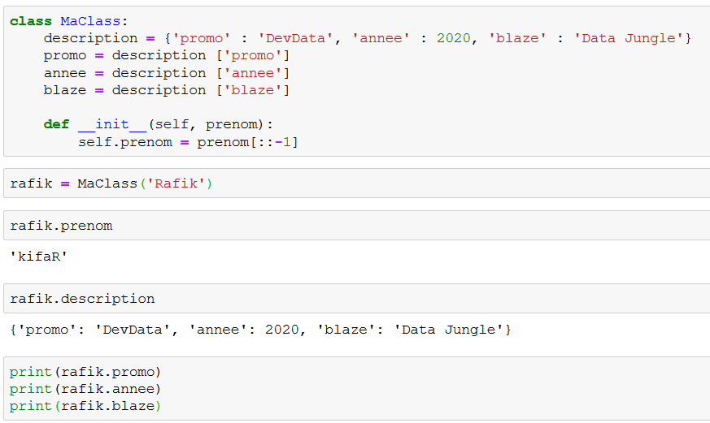
Le constructeur

Slide 17
Ce qu’il faut retenir
Une classe permet en quelque sorte de regrouper ensemble des informations liées. Elles n’ont de sens qu’ensemble et les méthodes manipulent ces données liées.
C’est le cas pour un segment qui est toujours défini par ces deux extrémités qui ne vont pas l’une sans l’autre.
Allez plus loin : Attributs implicites

Slide 18
Pratique :
Le programme labyrinthe.py lit un fichier contenant le plan d'un labyrinthe. Il parcourt toutes les cases vides à partir de la position courante en les marquant avec un «.», afin d'éviter de tourner en rond. Il essaie successivement les directions droite, gauche, bas puis haut. C'est ce que fait la procédure récursive thesee.
Essayez de comprendre le fonctionnement de ce programme en l'exécutant «à la main» sur le petit labyrinthe.
Modifiez le programme Python présenté ci-dessus de telle manière que l'on puisse suivre le cheminement dans le labyrinthe: «droite», «gauche», «bas», «haut». Affichez aussi le labyrinthe chaque fois que la procédure Thesee est appelée, afin de suivre l'évolution des marques.

Slide 19
Projet : application de carnet d’adresse
Création d’une appli de carnet d’adresse pour y stocker nom, prénom, date de naissance.
Exécuter le code et comprenez son fonctionnement.
Modifier la class CarnetAdr et y ajouter la méthode ajouter_fiche permettant d’ajouter un contact a une liste de contact.
Sauvegarder les données en utilisant le la méthode de stockage dump() du module pickle.

